Slide 1
Doctolib Projet 1:
Groupe 5 : Anthony, Geoffroy, Jérôme, Pierrick, Tim, Valentine

Slide 2
Objectif : noter le candidat
Critères choisis:
Indentation
Commentaires: qualité et répartition
Taille des fonctions
Proportion de mots dans le dictionnaire
Nombre de Tests et d’Asserts
Duplication de code
Utilisation des variables appelées
Convention de nommage
Barème sur 80 points & Pénalité si détection de Fraude

Slide 3
Organisation en groupe
Utilisation de GitHub:
Chacun sur sa branche et merge avec master
Coordination (Geoffroy)
Répartition des fonctions et des tests à coder (tous)
Répartition d’autres tâches:
Debugs (Anthony)
Renvoie des résultats (tous)
Affichage interface web (Geoffroy)

Slide 4
Méthode de travail
Découpage en différents modules
Créations de fonctions qui ne servent qu’à d’autres modules (trouve_variable, trouve_fonctions…)
Fichier test pour chaque module
Debugage

Slide 5
I) Indentation
Déterminer le nombre d’espaces par indentation
Déterminer si l’indentation est consistante
Déterminer si aucune ligne n’est trop indentée
Retirer les indentations pour faciliter le parsing par les fonctions qui suivent

Slide 6
II) Commentaires
Compter les commentaires en séparant chaque syntaxe (# ou =begin)
Supprimer les commentaires du fichier
Recherche de résultats qualitatifs (répartition des commentaires, mots français)

Slide 7
III) Taille des Fonctions
Identification des fonctions dans le code
Reconnaitre: nom, ligne de début/fin, longueur
Calculer la longueur moyenne/min/max

Slide 8
IV) Proportion de mots qui sont dans le dictionnaire
Ouvrir le dictionnaire
Sélectionner les mots dans les commentaires ou les variables
Compter le nombre de mots qui sont dans le dictionnaire

Slide 9
V) Tests et Asserts
Qualité des tests : nombre d’asserts par test
Nombre de tests utiles

Slide 10
VI) Duplication
Reconnaitre pour chaque fonction le nombre de copies non déclarées

Slide 11
VII) Variables appelées non utilisées
Identifier les variables appelées
Vérifier occurrences >1
Compteur

Slide 12
VIII) Convention de nommage
snake_case ou camelCase
Cohérence de la convention
Parser les mots dans les variables et vérifier qu’ils existent dans le dictionnaire

Slide 13
Fraude
Comparer le code avec un autre code
Pour chaque fonction du code de départ trouver les lignes de code ressemblantes (précision)
Pourcentage de ressemblance
Malus pour les programme copiés

Slide 14
Utilisation de notre projet pour noter un candidat
Création d’un barème
http://138.195.245.147/

Slide 15
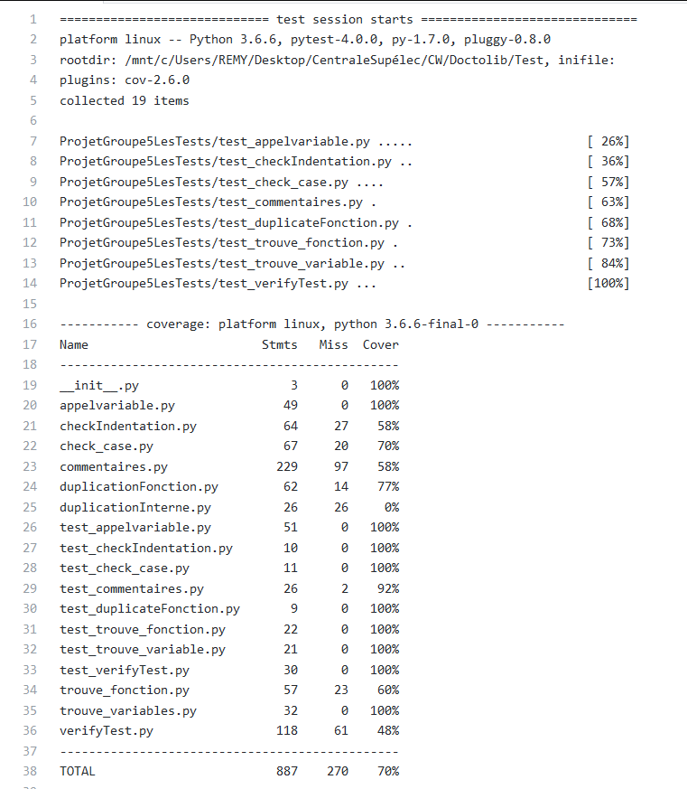
Couverture de notre code

Slide 16
Conclusion
A améliorer:
- gestion par candidat (comparaison, …)
- gestion plus fines pour la fraude, les variables, …
- barème plus adapté aux attentes
- améliorer la couverture de notre code

Slide 17
Merci pour votre attention. Avez-vous des questions?

Slide 18
Annexe: Barème
Barème: (80 points au total)
Commentaire (cf diagramme) sur 10
Taille des fonctions (déjà fait) sur 10
Proportion de mots qui sont dans les dicos (variables sur 5 & commentaires sur 5)
Tests/asserts sur 10
même critère que fonctions sur 5 (nb d'asserts par test)
nb de tests/fonctions sur 5 (parabole coef directeur négatif, 1 en 50%)
Duplication et fraude: nb de fx qui ressemble à au moins 95% 1 autre fx
-1 par duplication sur 10
Fraude (20% de fraude → n'a que 80% de sa note finale)
Variables utilisées sur 10
-0,5 par variable non utilisée
Indentation sur 10
-0,25 par indentation inattendue
-0,5 par nombre d'espaces non multiples de l'indentation
8.Convention de nommage sur 10
CamelCase ou snake_case : Parabole (coef directeur positif, 0 en 50%)

